Slide 1
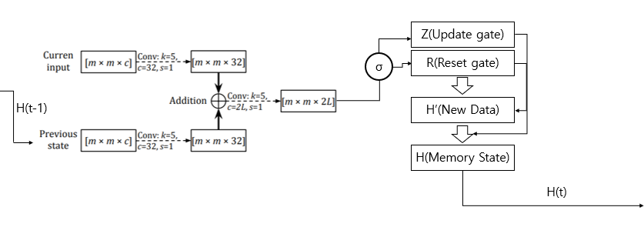
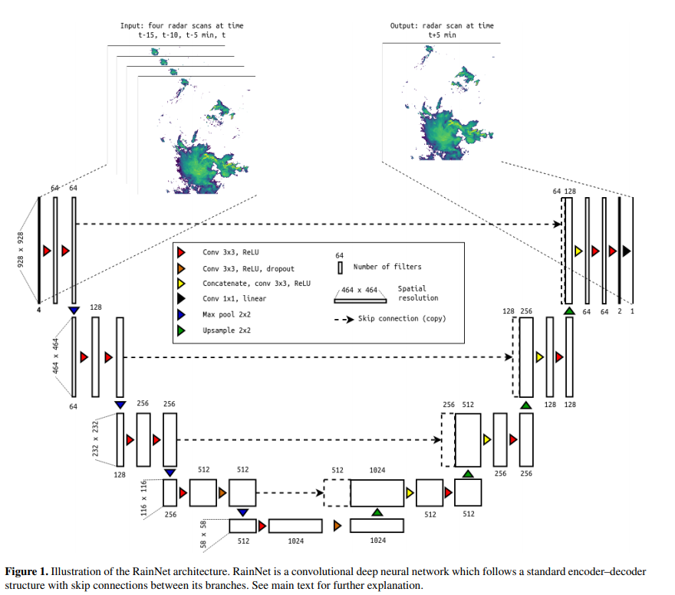
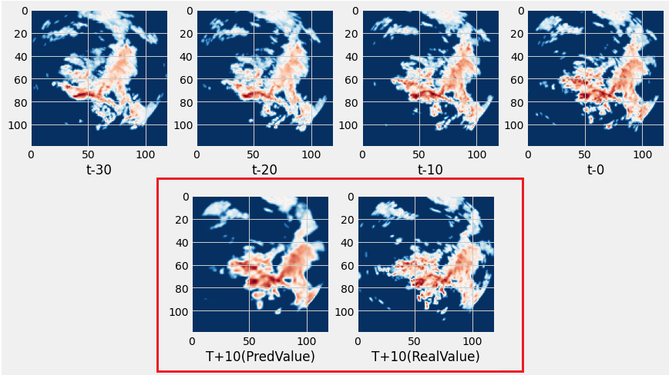
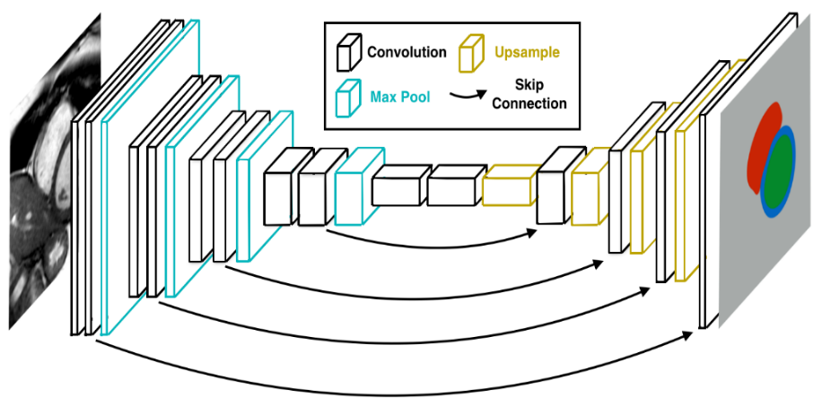
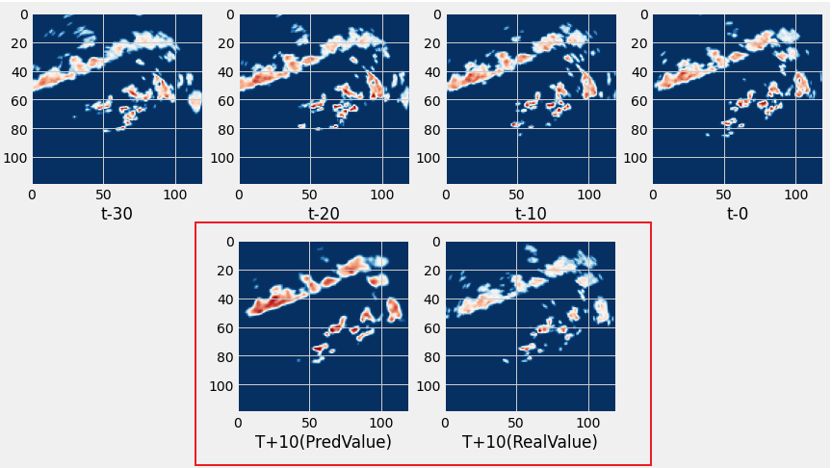
심층학습 신경망을 활용한 수력 댐 강우예측
팀명 : 빗물 한방울까지
이름 : 박형선, 최성민
지도교수 : 이수안
1. 목적 및 배경
2.3) Trajectory GRU 모델
본 프로젝트는 한국수력원자력원에서 제공받은 공공데이터를 활용하여 기후의 강우량을 예측하는 심층학습 모델을 구현한다. 정확한 강우예측은 수력댐의 효율적 운용 및 안정성의 향상을 가능하게 하며, 강우예측에 정책적 영향을 받는 여러 국가의 모든 활동을 계획함에 있어 중요한 영향을 미친다. 특히 대한민국은 강우예측의 불균형이 심한 국지적 특성으로 인하여 뛰어난 성능의 예측 모델이 요구된다.
Figure3 : Gated-Recurrent Unit 기반 모델 구조
2. 모델 설명
Local-variant filter 및 GRU(Gated Recurrent Unit)모델구조를 갖는다. RainNet과 ConvLSTM에 비해 연산비용이 작고, 다른 모델에 비해 높은 성능을 보이는 것으로 알려져 있다.
2.1) RainNet : a convolutional neural network for radar-based precipitation nowcasting
3. 데이터 소개
기상 레이더에서 관측한 구름(반사도) 이미지 데이터를 이용한다. 훈련용 데이터는 62735개 파일로 각 파일은 이미지 5장(t-30, t-20, t-10, t-0, t+10)으로 구성된다. 정답용 데이터는 2674개 파일이 t-30, t-20, t-10, t-0으로 구성되어 있고 이를 활용하여 마지막 이미지 t+10을 예측한다.
4. 프로젝트 결과 및 개선점
Figure1 : Rainnet 모델 구조
Convolution, MaxPooling 기반의 Encoding 과정 및 Upsampling 기반의 Decoding 과정을 결합하여 오토인코더의 차원축소 및 복원과정과 유사한 효과를 구현하였다.
2.2) Rain-Net : Skip-Connection
Figure4 : 예측 반사도와 실제 반사도(빨간색 사각형)
5. 기대 효과
Figure5 : 예측 반사도와 실제 반사도(빨간색 사각형)
Figure2 : 이전 상태와 현재 입력을 결합하여 Local Information을 활용
Rain-net은 ConvLSTM과 비용대비 약간 높은 정확도를 보여준다. 4개의 레이더 기반 기상이미지를 이용하여 시계열적으로 존재하는 다음 이미지를 높은 수준의 정확도로 예측 가능하다. TrajGRU 모델, Time2Vec을 활용하여 더 높은 정확도의 모델 개선을 기대하고 있다.
Skip-Connection은 이미지가 네트워크의 각 단계를 통과하며 잃어버리게 되는 위치 특성을 기억하고 이를 다른 층으로 전달하는 역할을 한다. Convolution의 결과인 이미지의 국소적 특성과 Up-sampling의 결과인 의미론적 정보를 통합된다.

